Slide 1
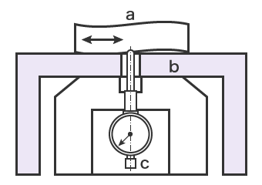
対象物を精密な平面テーブルの上に載せて固定し、ダイヤルゲージの測定部が測定面に触れるようにセットします。
測定箇所が均一になるように対象物を動かし、ダイヤルゲージの値を読み取ります。
それらの偏差の最大値が平面度になります。
a :対象物 b :テーブル c :ダイヤルゲージ

